Slide 1

PHÒNG GD&ĐT QUẬN LONG BIÊN
TRƯỜNG MẦM NON GIANG BIÊN
LĨNH VỰC PHÁT TRIỂN NHẬN THỨC
HOẠT ĐỘNG: LÀM QUEN VỚI TOÁN
ĐỀ TÀI:
TÁCH 2 NHÓM TRONG PHẠM VI 5
Đối tượng: MGN ( 4 - 5 tuổi )
Giáo viên: Nguyễn Thị Thường
Trần Thị Hồng Liên

Slide 2









Bài hát “ Tập đếm”

Slide 3

ÔN ĐẾM, NHẬN BIẾT CÁC NHÓM ĐỐI TƯỢNG
TRONG PHẠM VI 5

Slide 4

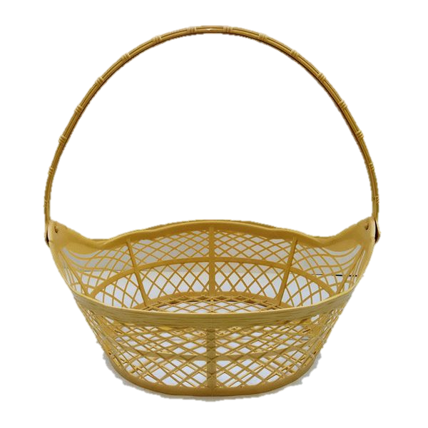




5

Slide 5
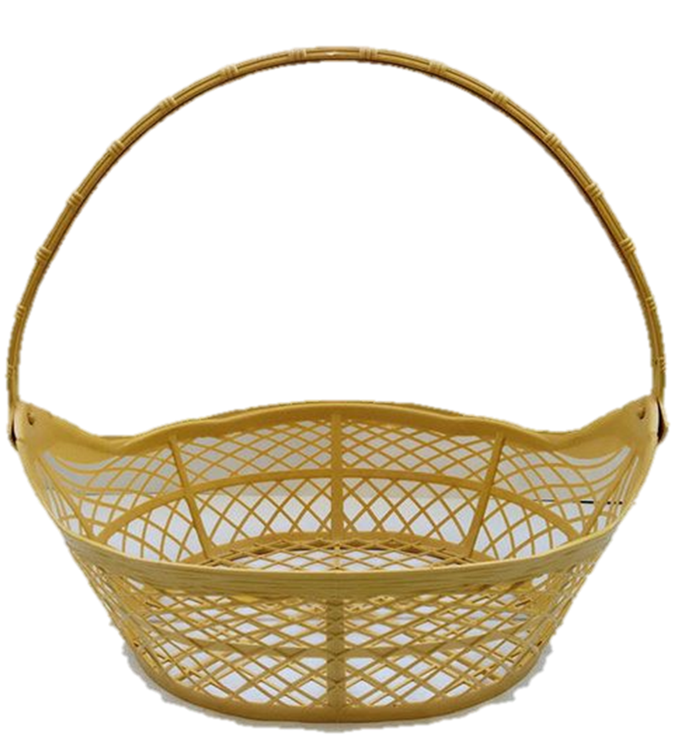

1
2
5
4

Slide 6


5

Slide 7
TÁCH THEO Ý THÍCH

Slide 8
4
1

Slide 9
3
2

Slide 10

5
4-1
3-2
1- 4
2-3

Slide 11

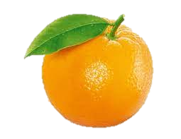
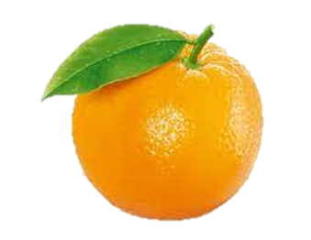
5

Slide 12
TÁCH THEO YÊU CẦU

Slide 13


4
1

Slide 14
5

Slide 15
3
2

Slide 16
5

Slide 17

TRÒ CHƠI
HỘP QUÀ BÍ MẬT

Slide 18







Slide 19

5
4-3
4-1
4-2

Slide 20



Tìm số người sống ở phòng còn lại?
5
1
4
5
3
2
1
2
3
4

Slide 21



Hãy tìm cái cây có cách tách 5 đối tượng thành 2 nhóm?
2
3

Slide 22



Hãy tìm cái cây có cách tách 5 đối tượng thành 2 nhóm?
4
1

Slide 23

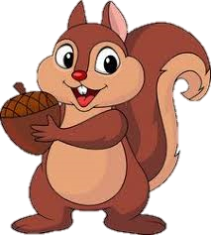
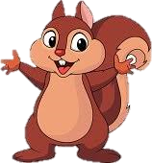
Sóc mẹ muốn chia 5 hạt dẻ ra làm hai phần. Sao cho sóc em nhiều hơn sóc anh
Hãy giúp sóc mẹ chia số hạt dẻ nhé
5
4
1

Slide 24

Sóc mẹ muốn chia 6 hạt dẻ ra làm hai phần. Sao cho sóc em nhiều hơn sóc anh
Hãy giúp sóc mẹ chia số hạt dẻ nhé
5
3
2

Slide 25


Giờ học đến đây là hết.
Xin chân thành cảm ơn các cô và các con!

